Slide 1
MathKGZ --
Бардык амалдарды аткаруу тартиби - Мисал көрсөт...
Бул көнүгүү окуучуну ойлондуруу үчүн иштелип чыккан, эч кандай жооп жок.
Окуучулар жообун жупташып же мугалимге көрсөтүп текшерет.
Окуучулар мини-тактага же дептерге жооп жаза алышат
Анимацияларды текшерип, сабагыңызга КЕРЕГИ ЖОК слайддарды ӨЧҮРҮП САЛЫҢЫЗ.

Slide 2
Мисал көрсөт...
… КД ТБ ККК туура колдонулган.
Кашаа,даража, тамыр, бөлүү, көбөйтүү, кошуу кемитүү

Slide 3
Мисал көрсөт...
… КД ТБ ККК туура эмес колдонулган.

Slide 4

… КД ТБ ККК көбү кылган
каталардан бир канча.

Slide 5
… амалдардын тартиби бар
эсептөөнүн натыйжасы
туура колдонулган.

Slide 6
… амалдардын тартиби
бар эсептөөнүн натыйжасы
туура эмес колдонулган.

Slide 7
… экинчи даражаны
камтыган эсеп.

Slide 8
… тамырды камтыган эсеп.

Slide 9
… 3 түрдүү амалдар менен эсеп.

Slide 10
… 4 түрдүү амалдар менен эсеп.

Slide 11
… 5 түрдүү амал менен эсеп.

Slide 12
… сиз билген бардык
амалдар менен эсеп.

Slide 13
… кашааларды камтыган эсеп.

Slide 14
… керексиз кашааларды
камтыган эсеп.

Slide 15
… кашаалардын ичинде
кашааларды камтыган эсеп.

Slide 16
… чарчы кашаа камтыган эсеп.

Slide 17
… терс сандын
экинчи даражасын камтыган эсеп.

Slide 18
... тамыр камтыган эсеп.

Slide 19
... нөлгө барабар эсеп.

Slide 20
… 10го барабар болгон
3 түрдүү амал менен эсеп.

Slide 21
… 6га барабар болгон
4 түрдүү амал менен эсеп.

Slide 22
… 12ге барабар болгон
5 түрдүү амал менен эсеп.

Slide 23
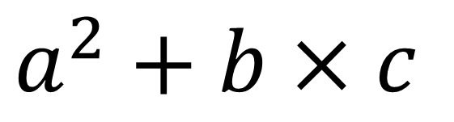
… түрүндө эсеп
$$a^{2}+b×c$$

Slide 24
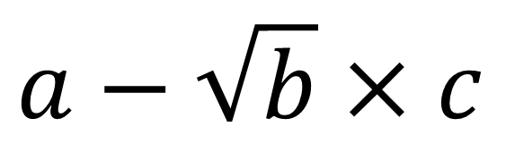
…түрүндө эсеп:
$$a−\sqrt{b}×c$$

Slide 25
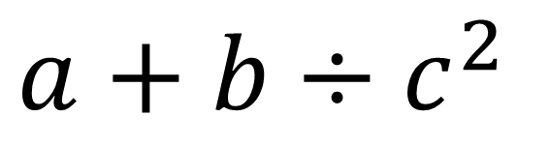
… түрүндө эсеп:
$$a+b÷c^{2}$$

Slide 26
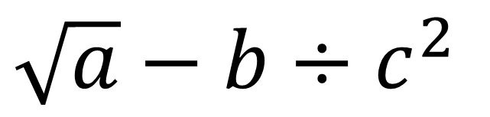
… түрүндө эсеп:
$$\sqrt{a}−b÷c^{2}$$

Slide 27
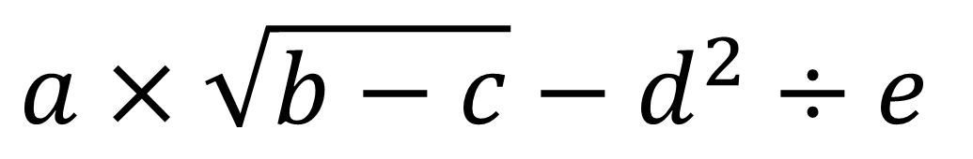
… түрүндө эсеп:
$$a×\sqrt{b−c}−d^{2}÷e$$

Slide 28
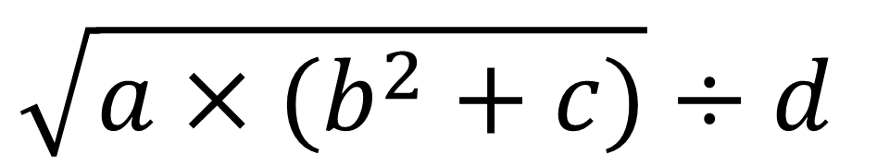
… : түрүндө эсеп
$$\sqrt{a×(b^{2}+c)}÷d$$

Slide 29
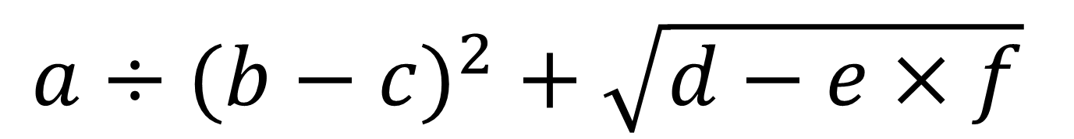
… түрүндө эсеп:
$$a÷{(b−c)}^{2} + \sqrt{d−e×f}$$

Slide 30
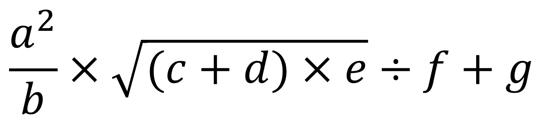
… түрүндө эсеп:
$$\frac{a^{2}}{b}×\sqrt{(c+d)×e}÷f+g$$

Slide 31
… бөлүктүн алымы
катары амалды камтыган эсеп.

Slide 32
… бөлүктүн бөлүүчүсү
катары амалды камтыган эсеп.

Slide 33
… бөлчөктүн алуучу
жана бөлүүчүсү сыяктуу
амалдарды камтыган эсеп.

Slide 34
… терс натыйжасы бар
4 түрдүү амал менен эсеп.

Slide 35
… ондук натыйжага ээ болгон
4 түрдүү амал менен эсептөө.

Slide 36
Суроолор барбы?
Комментарийлер?
Сунуштар?
…же ката таптыңызбы!?
Турдуу пикирлер үчүн ыраазычылык билдиребиз.
Сураныч, электрондук кат жөнөтүңүз:
mathematicskgz@gmail.com

